Slide 1
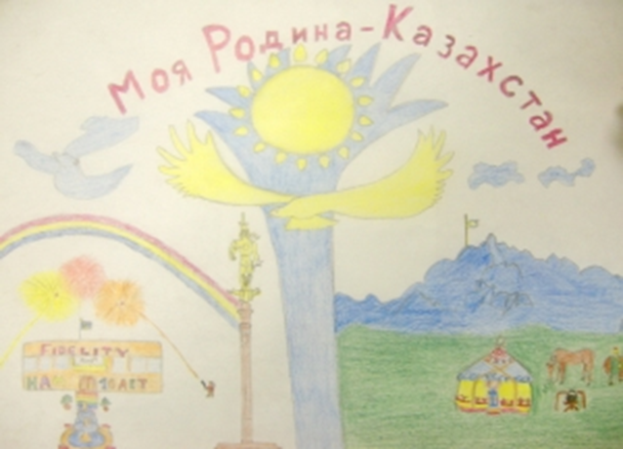
Классный час « Мы живем в Независимом Казахстане»
3-Б и 3-В классы

Slide 2
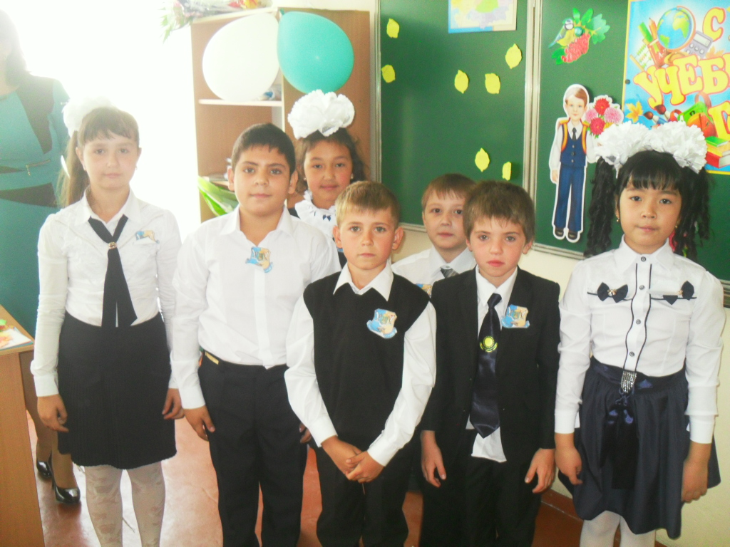
Учащиеся 3-Б и 3-В класса на классном часу путешествовали по городам Казахстана и в каждом городе их ждал сюрприз в виде различных заданий.

Slide 3
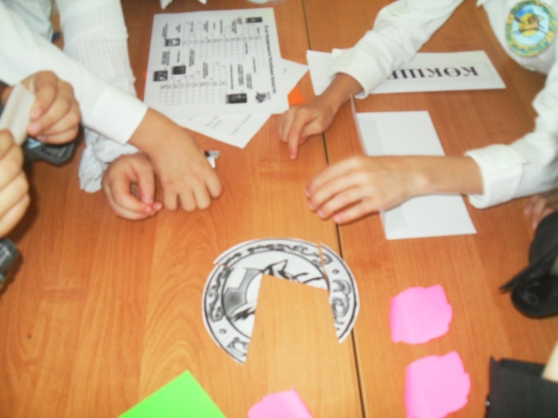
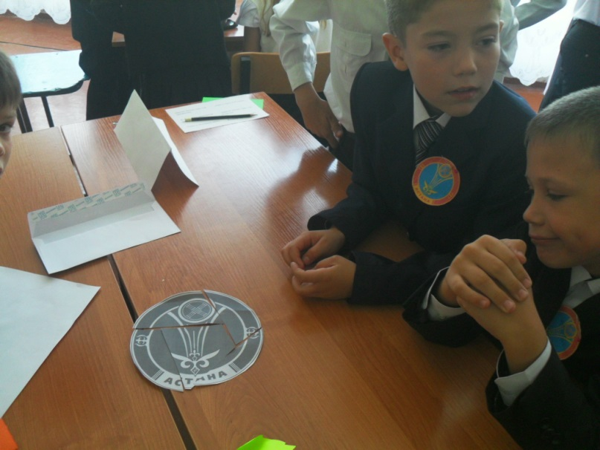
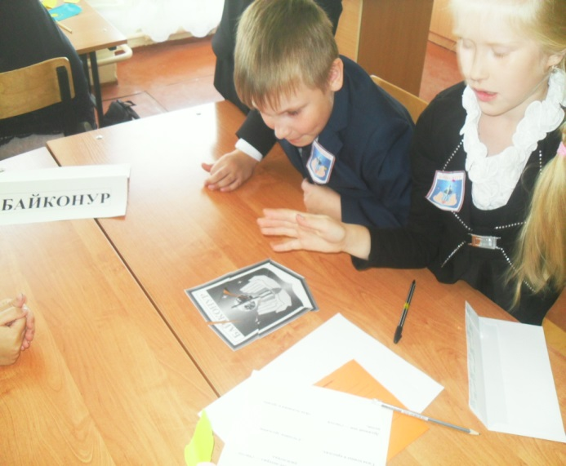
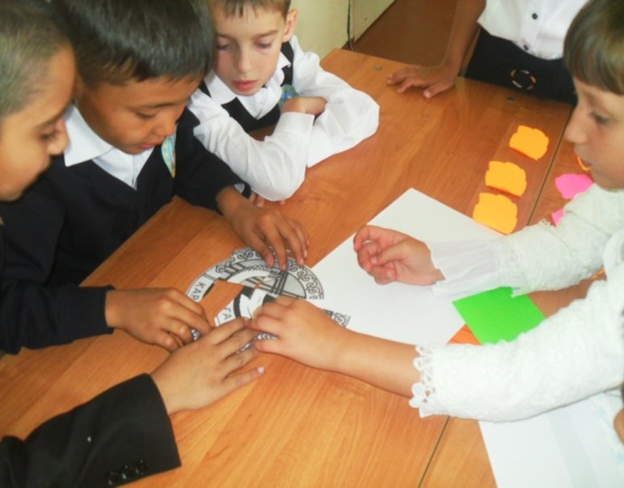
1 этапом было собрать гербы города. Каждая команда собирала свой герб.

Slide 4
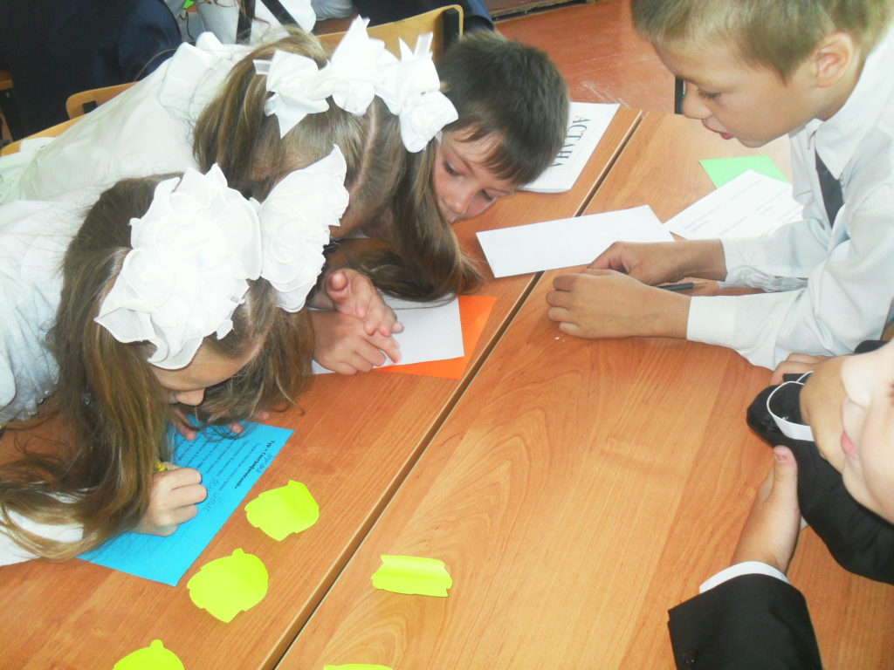
2 этап географический. Учащиеся показывали знания по географии .

Slide 5
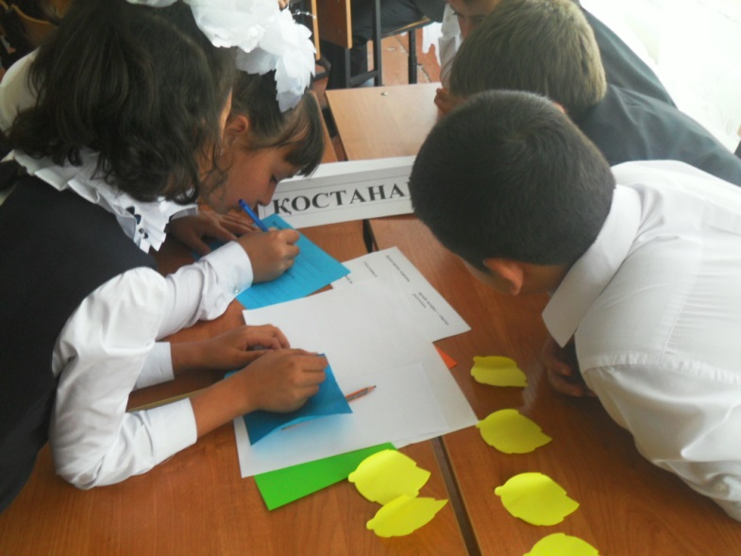
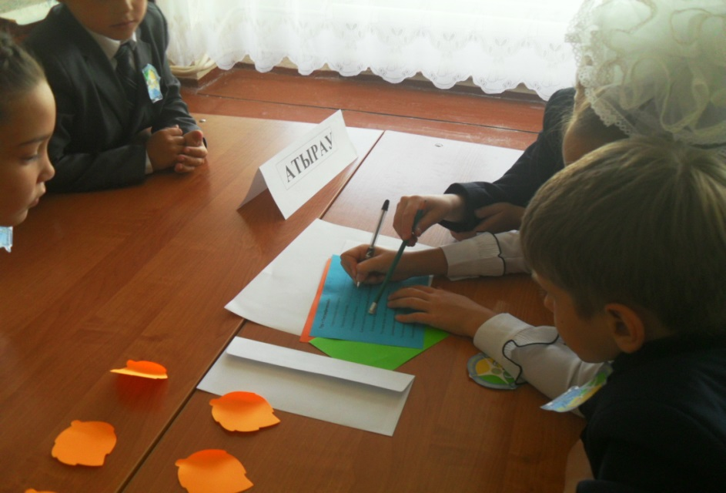
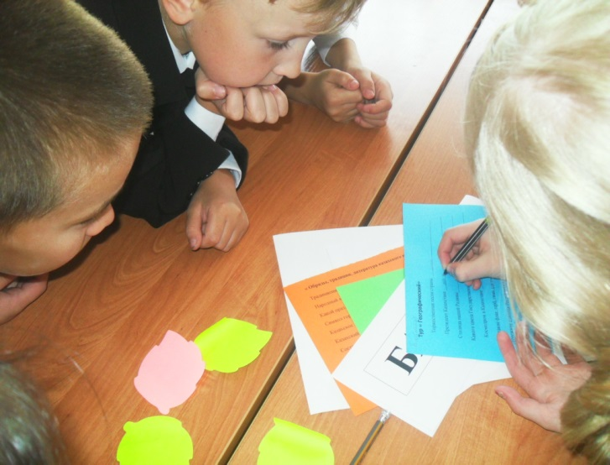

3 этап знание музыки , Литературы .

Slide 6
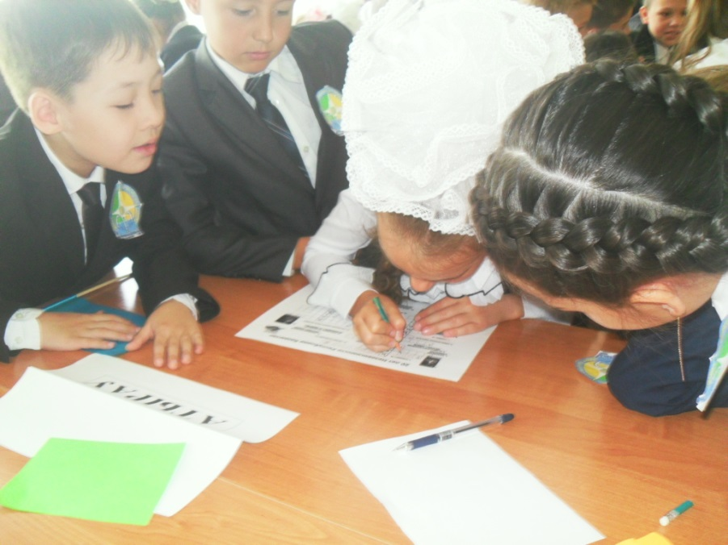
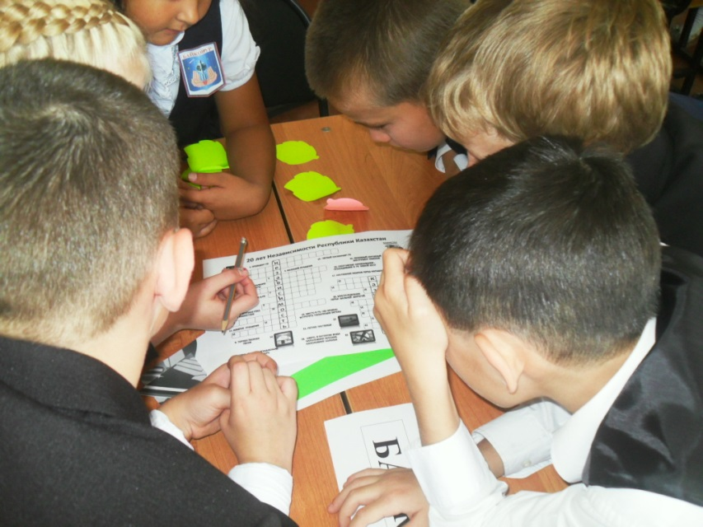
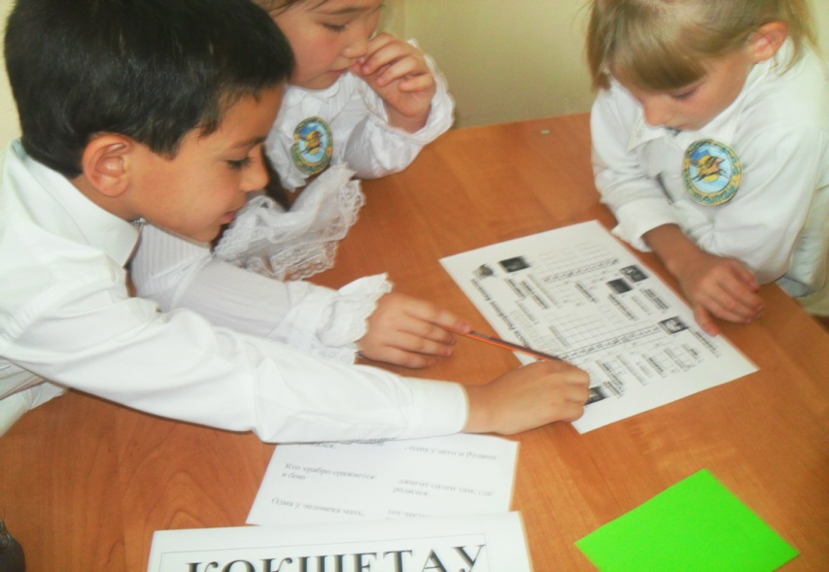
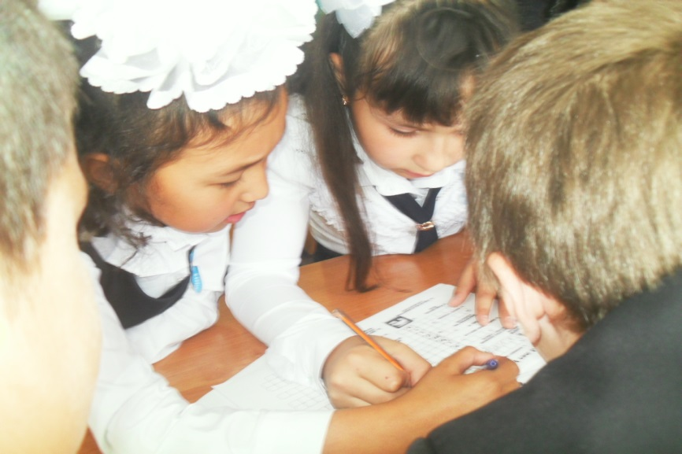
4 этап отгадывание кроссворда

Slide 7
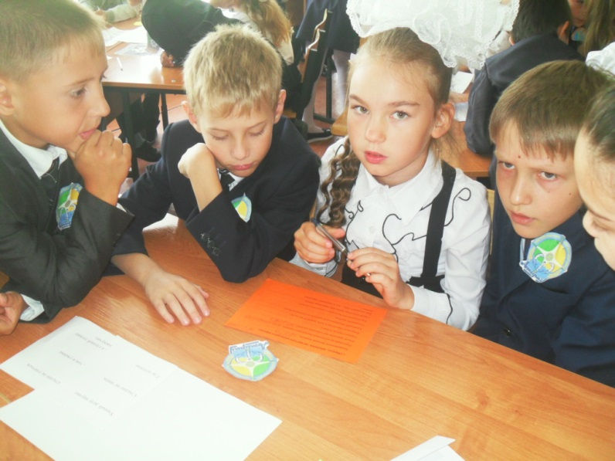
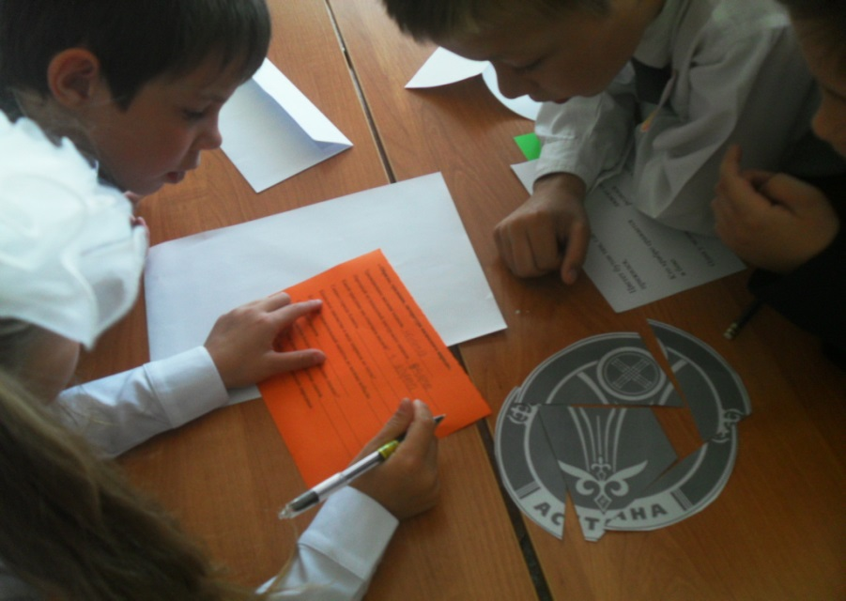
Не легким оказалось задание на знание пословиц и поговорок

Slide 8
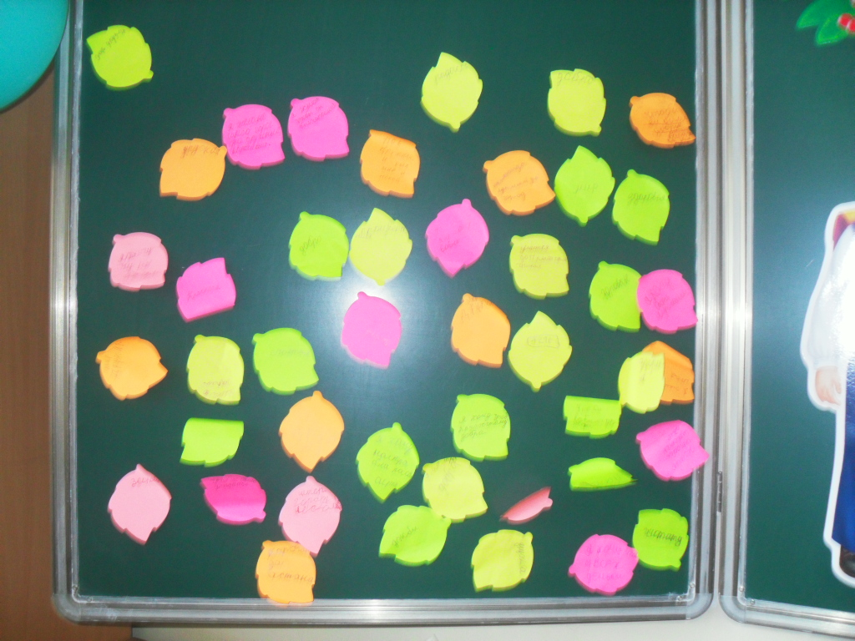
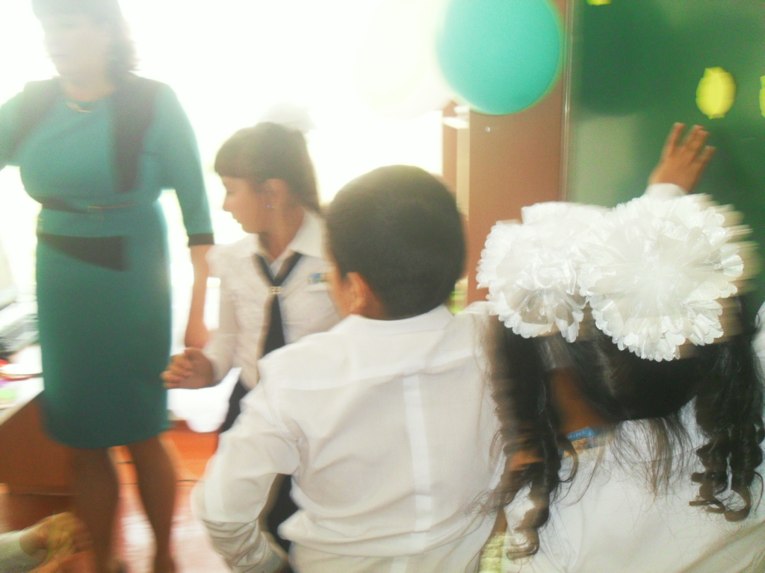
В завершении на разноцветных стикирах учащиеся написали пожелания своей стране .

